Slide 1

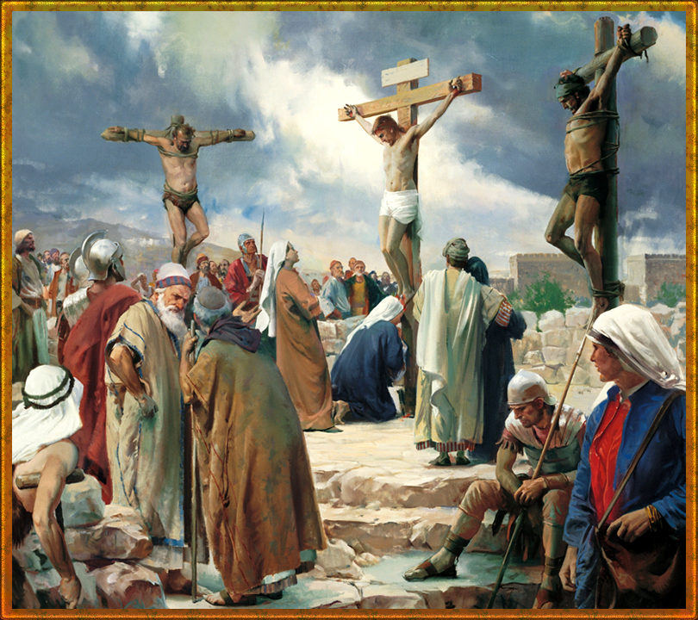
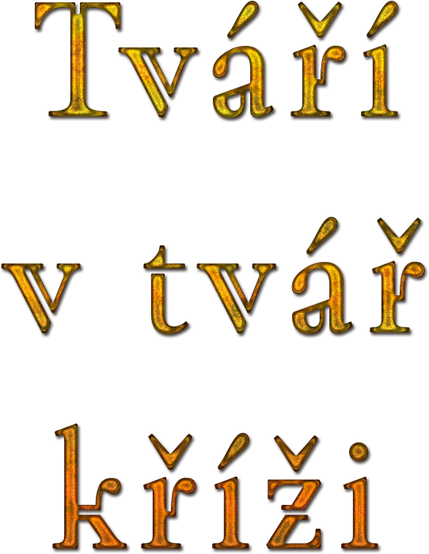

Slide 2
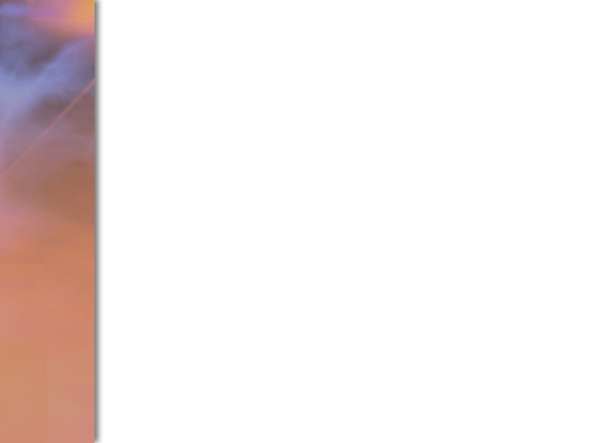
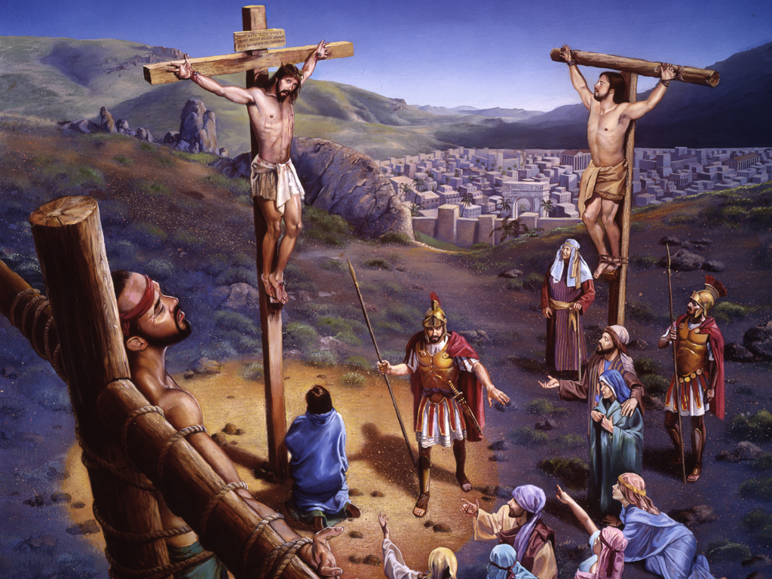
“Nesl svůj kříž a vyšel z města na místo zvané Holý vrch, hebrejsky Golgota. Tam ho ukřižovali a s ním jiné dva, z každé strany jednoho a Ježíše uprostřed” (Jan 19,17.18).
Ukřižování Ježíše se zúčastnilo několik lidí nebo skupin lidí.
Jaký vztah a postoj měli k Ježíši?
Jaká rozhodnutí učinili?
Změnilo se něco v jejich životě při pohledu na u-křižování?

Slide 3

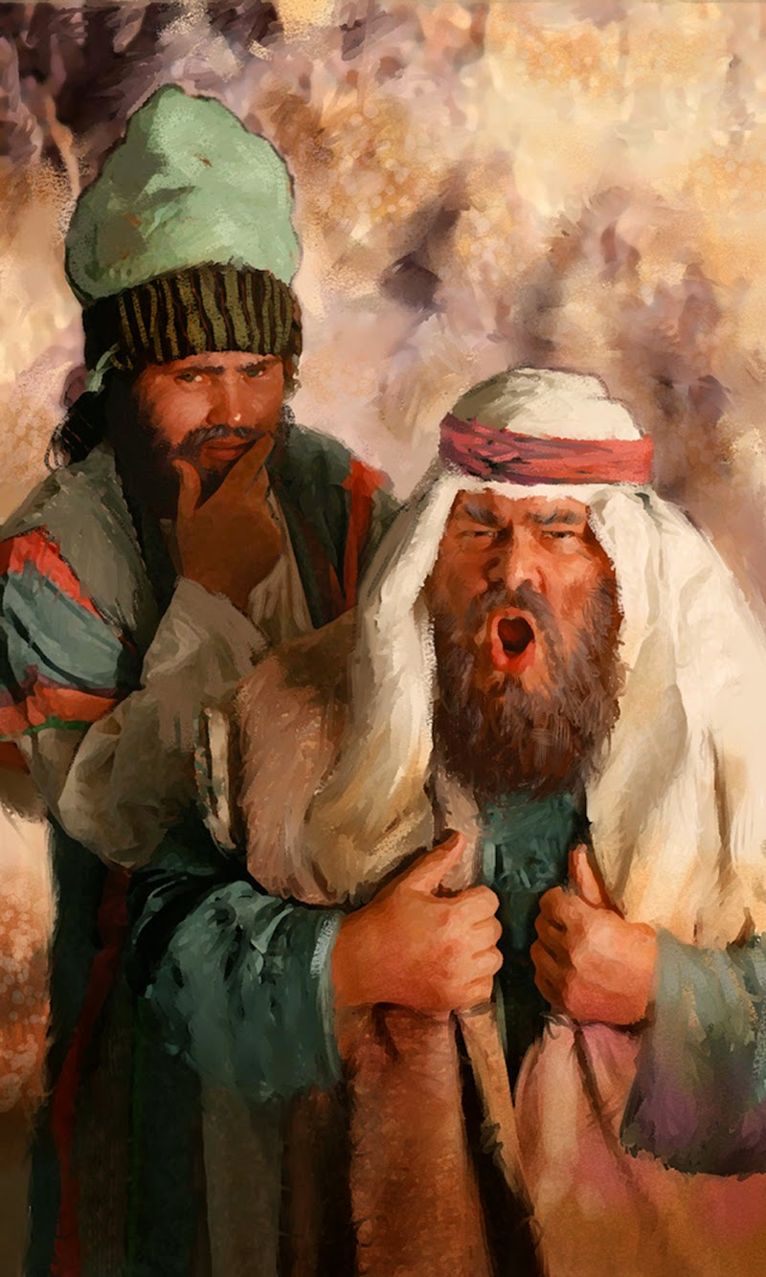
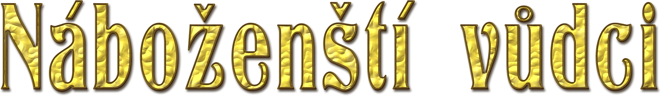
Během své pozemské služby byl Ježíš sužován kritikou, posměchem a urážkami od těch nejodpornějších a nejpodlejších lidí. Každý z jeho činů byl špatně inter-pretován jeho kritiky, kteří chtěli vštípit pochybnosti a nedůvěru v jeho věřící. To vše bylo dílem náboženských vůdců té doby, kteří skrývali svou zločinnou nenávist k Ježíši pod pláštíkem povrchní svatosti.
Ježíš zasvětil celý svůj život tomu, aby zaséval lásku do srdcí svých posluchačů a doufal, že semínko víry a naděje vyklíčí. Bitva mezi dobrem a zlem zuřila po celý jeho život a dramaticky se točila kolem jeho osoby. Jejo nepřítelé jej pomlouvali a kritizovali a dychtivě očekávali okamžik, kdy ho nachytají a vezmou mu život. Nakonec dosáhli svého cíle a zajali ho před Annášem a Kaifášem, kteří předsta-vovali náboženskou autoritu své doby, aby byl jimi souzen.
Právo bylo zcela na Ježíšově straně. Argumenty, které proti němu vznesli, byly naprosto zbytečné a lživé. Věděl, že kdyby promluvil, mohl by jasně prokázat nepravdivost obvinění proti němu, ale byl si také vědom toho, že jeho žalobci jsou rozhodnuti nepřijmout pravdu. Na druhou stranu bylo zřejmé, že chtěli obrátit dav proti němu.
Postoj, který Kristus v té době projevil, předpověděl prorok Izaiášem o staletí dříve, když řekl: “Byl trápen a pokořil se, ústa neotevřel; jako beránek vedený na porážku, jako ovce před střihači zůstal němý, ústa neotevřel” (Izajáš, 53,7).
ODMÍTNUTÍ A SVÁRY

Slide 4
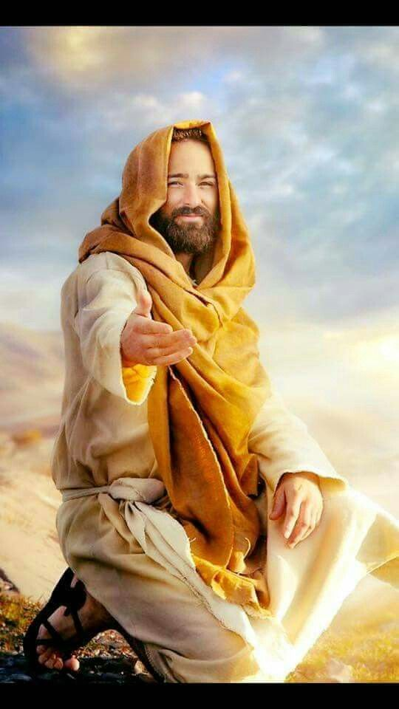
Konečný verdikt židovského soudu ho označil za vinného. Ale on prohlásil: "Ale pravím vám, od nynějška uzříte Syna člověka sedět po pravici Všemohoucího a přicházet s oblaky nebeskými" (Matouš 26,64). Odmítnutí vůdců přineslo zkázu lidu, který přišel zachránit: jejich hřích je dostihl.
Věřícím dává Ježíšovo prohlášení nepřátelům důvěru v přítomnost i budoucnost. Přijmout Jeho láskyplné pozvání znamená najít si důvod žít. Volá naše srdce a zve nás, abychom byli součástí Jeho velké rodiny, která obdrží věčný život a obnovenou zemi, kde již nebude bolest, zlo ani smrt.
Kristus od nás očekává, že Ho přijmeme jako Spasitele a Pána našich životů, aby nám dal onen pokoj, který může přinést pouze On a který naše trpící duše tak zoufale potřebují. Přijmout Ježíše jako našeho Spasitele znamená mít všechno. Odmítnout ji znamená nechat se napospas a na-konec všechno ztratit. Kristus od nás očekává jiné zacházení, než jaké se mu dostalo od nábo-ženských vůdců Jeho doby. Musíme učinit to nejdůležitější rozhodnutí, které můžeme udělat. Mezitím Ježíš zůstává v očekávání.
ODMÍTNUTÍ A SVÁRY

Slide 5


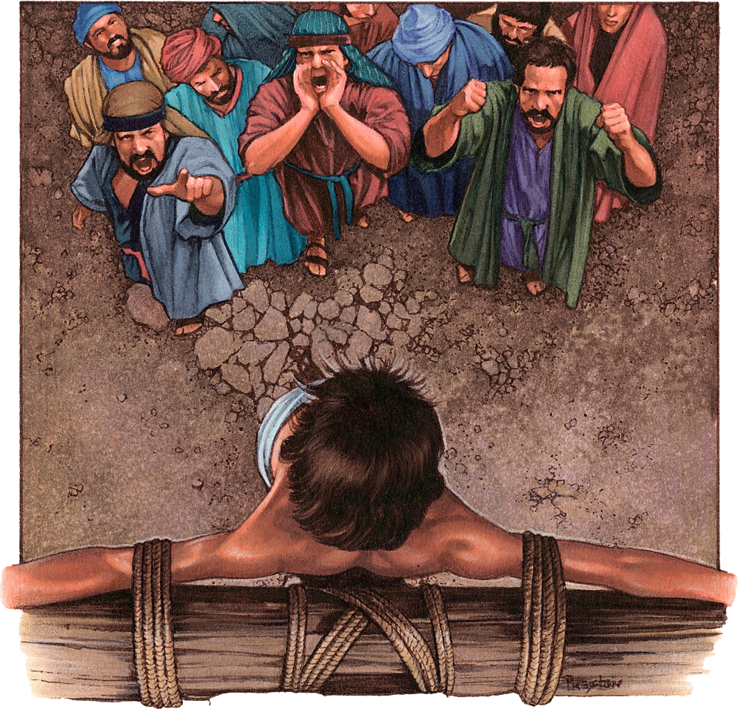
Někteří lidé se nepřipojili k posměchu davu, protože jejich sympatie doprovázely Ježíše; neboť pocítili jeho velký soucit a obdivuhodnou moc. Znali Ho jako svého Spasitele, protože jim uzsravil tělo i duši.
Nicméně většina davu obklopujícího kříž se Ježíši vysmívala a pohrdala jím: “Kolemjdoucí ho uráželi; potřásali hlavou a říkali: ´Ty, který chceš zbořit chrám a ve třech dnech jej postavit, zachraň sám sebe a ses-tup z kříže!´” (Marek 15,29.30).
Někteří z těch, kteří před několika dny křičeli hosana při Ježíšově vjezdu do Jeruzaléma, se nyní Spasiteli vysmívali tím, že se nechali unést satanským duchem, který ovládal dav.
Během dlouhých hodin agónie snášel Ježíš hanobení, výsměch, výsměch a proklínání davu.
^^v
´
VYSMECH A POHRDÁNÍ

Slide 6

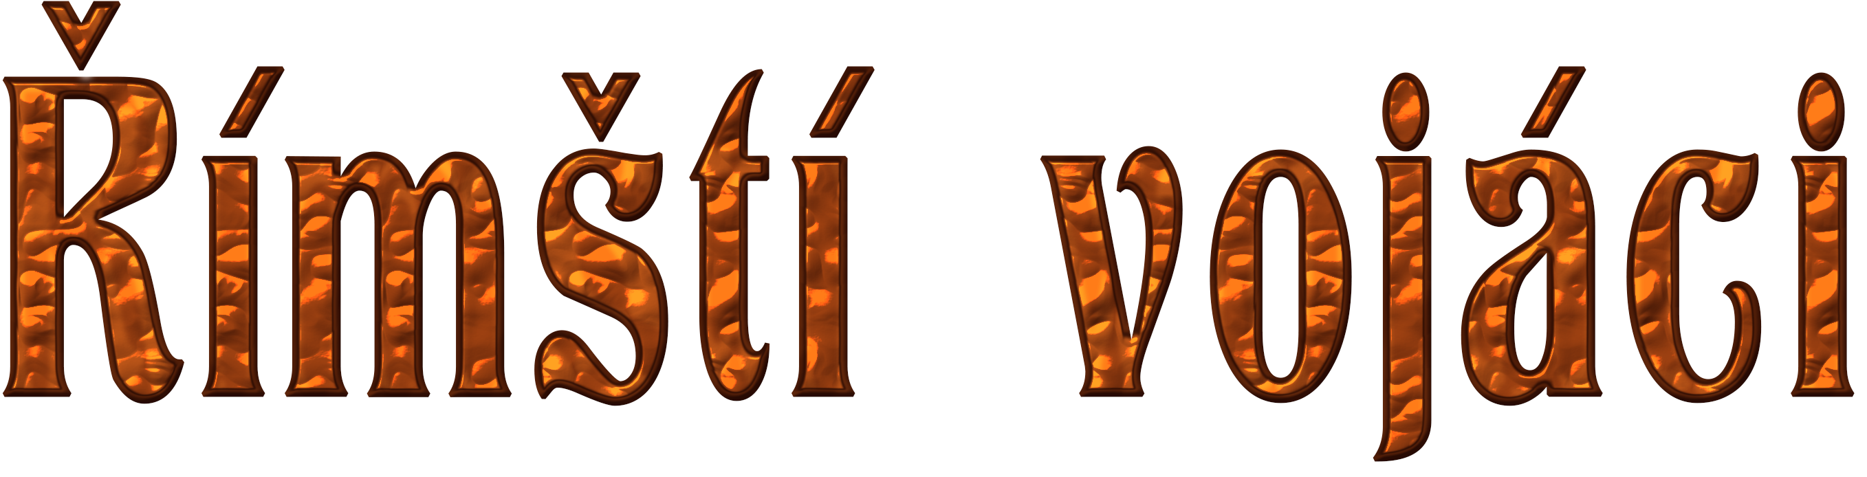
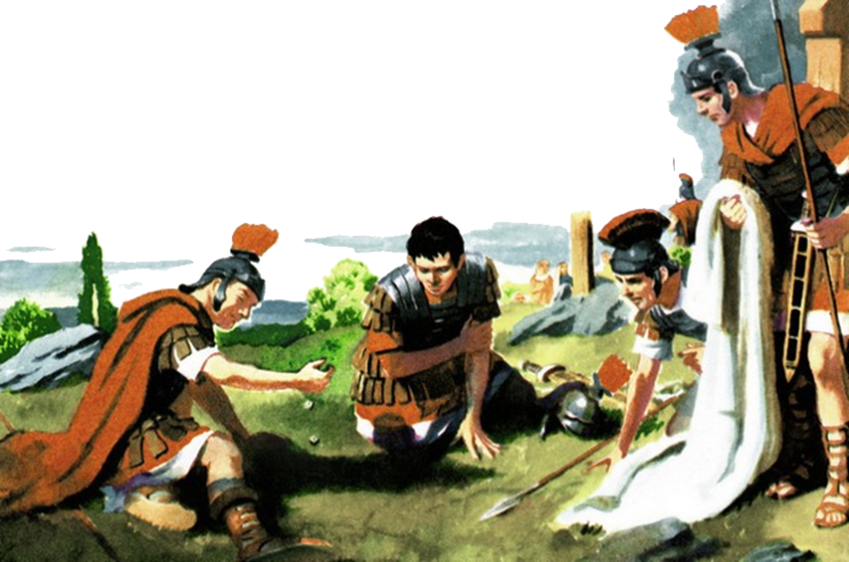
Po Ježíšově zatčení, po Jidášově nechvalně proslulé zradě, se Spasitel musel objevit před různými židovskými autoritami a nakonec byl vydán římským vojákům, aby nad ním vykonali rozsudek smrti.
Mellersh ve své knize nazvané Římský voják popisuje armádu císařského Říma těmito slovy: "Úkolem vojáka je zabíjet, ale v případě římského vojáka to bylo často zabíjet odporným a opovrženíhodným způsobem." Tím se vysvětluje hrůzné a kruté zacházení, kterého se Ježíši dostalo z rukou jeho katů.
Byli to římští vojáci, kteří ho nemilosrdně bičovali, nasadili mu na hlavu korunou z bodajících trnů a posmívali se mu tím, že se mu vysmívali a zesměšňovali jeho nároky na božské kralování. Potom, na strastiplné cestě na Kalvárii, se bavili tím, že ho bičovali znovu a znovu, dokud opakovaně nepadl pod tíhou kříže. A když přišli na místo ukřižování, bez milosti mu probodli ruce a nohy silnými hřeby. To vše se zdánlivou a krutou lhostejností, až do té míry, že zatímco Ježíš trpěl na kříži, oni losovali o jeho oděv (Matouš 27,35).
Když čteme a přemýšlíme o krutosti římských vojáků vůči Ježíši, zažíváme nevyhnutelný pocit intenzivního odmítnutí takového hrubého a nelidského zacházení. Nesmíme však zapomínat, že svými hříchy neseme spoluvinu na Ježíšově ukřižování.
Stejně jako římští vojáci jsme ho všichni ukřižovali. Proto musíme všichni pokorně a s láskou usilovat o odpuštění božského Spasitele a přijímat Ho jako takového, abychom se těšili pokoji a nevýslovné radosti věčné a svobodné spásy.
KRUTOST A LHOSTEJNOST

Slide 7


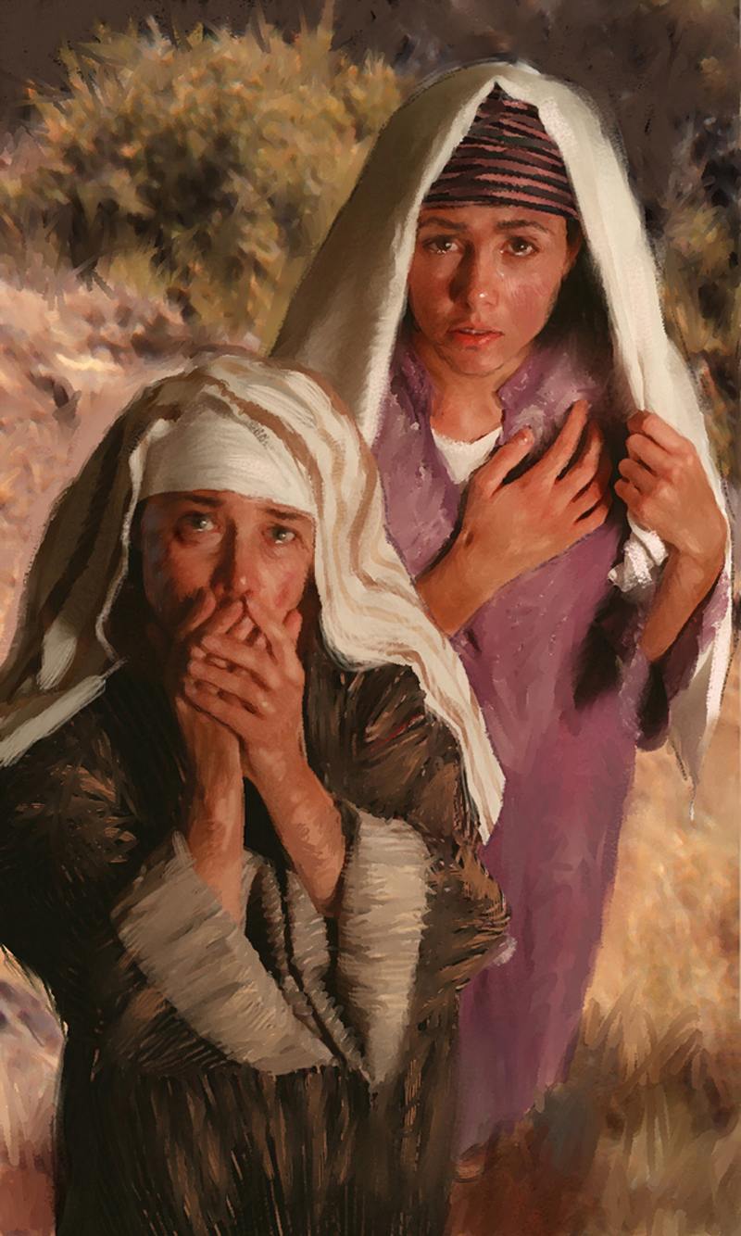
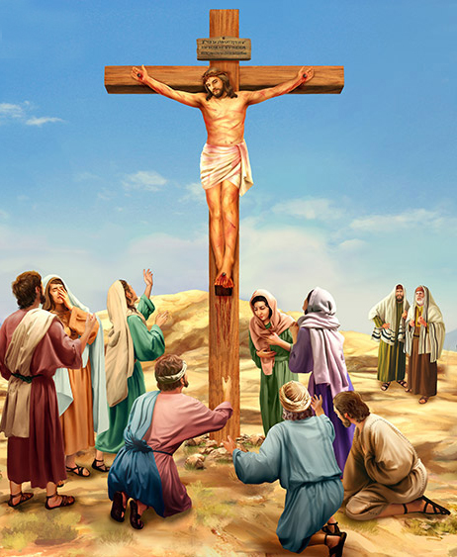
Zastavte se na chvíli a podívejte se směrem ke Kalvárii... Když se podíváte do dálky, uvidíte fyzickou temnotu, která ji obklopuje (Matouš 27,45), ale když se přiblížíte, uvidíte duchovní temnotu, která obklopuje všechny, kteří se nechali ovládat nenávistí. Existují náboženští vůdci zaslepení svými vlastními tradicemi; nevděčný zástup, který chce smrt toho, kdo jim tolik dobra prokázal; setník a sadističtí římští vojáci, představitelé mocné říše, která ovládá Izrael.
Ale pojďme trochu blíž... Podívejme se na patu kříže. Všechno je tam jinak! Tam není žádná tma. Proč? Divíte se. Je to proto, že tam je láska a pravá láska vyhání temnotu strachu. (1. list Janův 4,18). Tam, u paty kříže, jsou zbožné ženy, které, i když zmatené a hluboce zarmoucené, následovaly Ježíše na Kalvárii. Fyzicky pro něj nemohou nic udělat, přesto ho zahrnou tím, co nejvíce potřebuje v hodině nekonečné agónie: Zahrnují ho láskou.
LÁSKA A SOUCIT

Slide 8
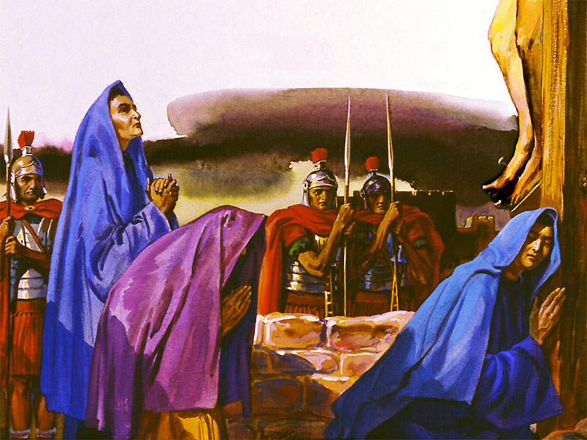
A kdo jsou tyto ženy (Marek 15,40; Matouš 27,56; Jan 19,25)? Salome, která předběhla svou dobu a vznesla smělou prosbu k Ježíši (Matouš 20,20.21). Marie Magdalská, veliká hříšnice, které bylo odpuštěno, která z vděčnosti pomazala Ježíše drahocennou vůní (Jan 12,3). Marie, manželka Kleofášova, která je stejně jako mnoho žen své doby – a všech věkových kategorií – málo uznávána. Vše, co je o ní známo, je, že je tam a čelí nebezpečí.
A samozřejmě je tu také ta, která se před více než třiceti lety dočkala posměchu a posměchu za to, že ve svém lůně nosila "zázrak zázraků": Dítě, jehož otec byl nebeského původu. Sladká a dobrá Maria, která, i když plně nechápala poslání svého Syna, mu zasvětila to nejlepší ze svého života. Je tam s krvácejícím srdcem a nataženýma rukama. Stejné paže, které lákaly jeho maličkého a osvobodily ho od nebezpečí, se nyní snaží dotknout a zmírnit utrpení svého zesměšňovaného syna.
I když mnozí vyděšení žáci opustili svého Mistra, rozhodli se být s ním až do konce. Nebojí se, co se jim může stát. Láska ukovaná mezi nimi a Ježíšem proniká branami strachu.
Máte lásku, která vyzařovala na Kalvárii? Pokud ji vlastnily ženy té doby, můžete ji mít i vy. Otevřete své srdce a dovolte milujícímu Ježíši, aby ho naplnil láskou, pak všichni poznají, že jste nejen vzhlíželi na Kalvárii, ale že jste stejně jako Maria a ostatní ženy odevzdali svou lásku Spasiteli tam, u paty kříže.
LÁSKA A SOUCIT

Slide 9


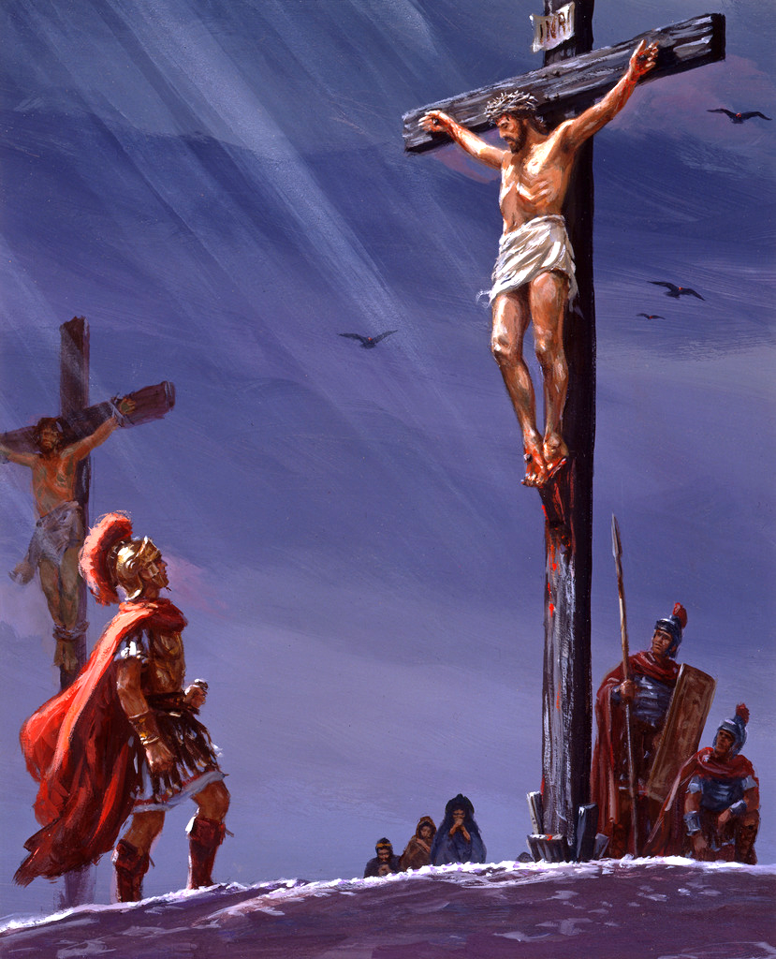
Na Kalvárii měl nejeden člověk příležitost změnit svůj názor na Ježíše a projevit během několika hodin novou víru v Něj. Římský setník byl jedním z nich.
Setník spatřil Ježíše a to, co viděl, ho přimělo uvěřit v něj jako ve Spasitele světa. Byla to jeho nově nalezená víra, která ho přiměla říci: „On byl opravdu Syn Boží." (Matouš 27,54).
Setník byl důstojníkem, který měl na starosti provádění příkazu k ukřižo-vání a zabraňoval a kontroloval jakékoli rušení v davu diváků. Možná viděl Ježíše nesoucího těžký kříž na Via Dolorosa a viděl své vlastní vojáky, jak zatloukají hřeby, které probodly ruce a nohy Pána. Možná cítil zármutek nad tím, co viděl, a nad milosrdenstvím a pravdou vyjádřenou ve tváři Božského Trpícího. Faktem je, že na něj zapůsobilo chování a slova umí-rajícího Spasitele. Všiml si jeho pokory, ochoty odpustit nepřátelům, jeho trpělivosti a jeho volání po vítězství, které pronesl těsně před svou smrtí: "Dokonáno jest" (Jan 19,30). Jejich víra rostla z pohledu na Syna Božího a jejich slova byla důkazem, že Ježíšovo vykupitelské dílo nebude marné.
Kristova smírná smrt poskytuje základ pro spasení lidstva (list Koloským 1,20), ale víra je podmínkou této spásy. Bez Spasitele nemůžeme mít spasení. Nemůžeme získat dar života bez Dárce tohoto daru. Věčný život není dar od Ježíše pro nás, ale Ježíš sám je dar.
VÍRA A SPASENÍ

Slide 10


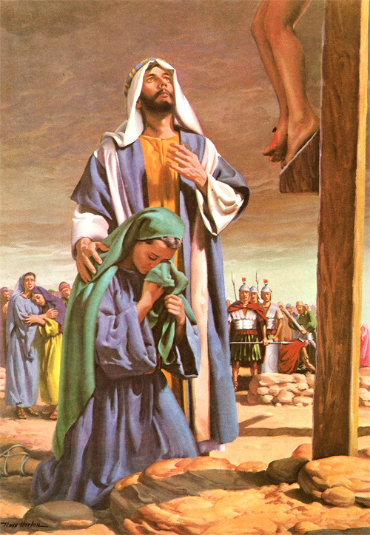
POHODLÍ
A VERNOST
^^v
Ze všech učedníků byl Jan jediným apoštolem, který stál u paty kříže. Maria, Ježíšova matka, se odvrátila od kříže, protože nemohla snést utrpení svého Syna. Ale nemohla se od Něj držet dál. Když tedy Jan viděl, že se blíží konec, vzal Marii a znovu ji doprovodil k patě kříže, aby byla v těchto kritických chvílích se svým synem.
V okamžiku smrti si Kristus vzpomněl na svou matku. Podíval se na svou zarmoucenou tvář a pak na Jana a řekl: "Ženo, hle, tvůj syn" a pak Jano- vi: "Hle, tvá matka".
“Jan dokonale rozuměl Ježíšovým slovům a posvátnému poslání, které mu Ježíš svěřil. Okamžitě odstranil Kristovu matku z trýznivé scény na Kalvárii. A od té chvíle se o ni staral tím, že ji vzal k sobě domů a věnoval jí péči milujícího syna.” EGW: Hijas de Dios [Dcery Boží vydáno pouze ve španělštině] strana 53. Autorem neoficiálního překladu je Ivo Kapec
Tímto způsobem byl Jan Marii útěchou a zároveň obdržel velké požehnání, protože mohl i nadále prokazovat svou věrnost Mistrovi tím, že se o ni sta-ral.

Slide 11


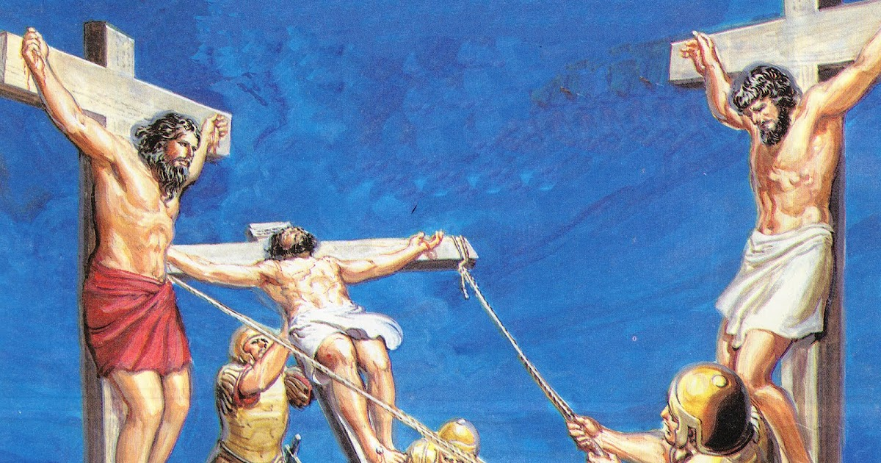
Cesta ke kříži představovala pro mnohé z těch, kteří se těchto osudových událostí zúčastnili, křižovatku mezi životem a smrtí. Zde musíme rozjímat o křižovatce, která byla nabídnuta dvěma zločincům, když doprovázeli Božího Syna v jeho vlastním mučení. Tito muži žili na okraji společnosti. Z nějakého důvodu byli oba za své zločiny popraveni a byli jediní, kteří si zasloužili trest, který toho dne na Hoře lebky dostali tři ukřižovaní. Kati úmyslně umístili nevinného Syna Božího mezi dva zločince, aby naznačili, že z těch tří byl Ježíš nejstarším vězněm. Ale Bůh použil toto nestoudné ponížení, aby v poslední chvíli jejich života postavil dvě duše na křižovatku mezi věčným životem a věčnou smrtí.
Stojí za zmínku, co se stalo krátce předtím, než promluvil první zločinec. Trest ukřižování byl nesmírně krutý a bolestivý.
^^v
^^v
VECNÁ SMRT
A VECNY ZIVOT
Položili vězně na kříž tak, že mu paže roztáhly na obě strany, aby pak hřeb prošel zápěstím. Podobně přibili na kříž nohy. Můžeme si představit výkřiky bolesti a urážky popravených, když hřebíky procházely jeho tělem; A pak, když kříž vyzvedli a náhle se usadili v díře, musel Ježíš snášet nejen nesnesitelnou bolest všeho toho mučení na svém vlastním těle, ale i kletby a křik dvou duší, pro které měl zemřít. Citlivé srdce Syna Božího hluboce pociťovalo utrpení těchto dvou jeho synů.
^^v
^^v
^^v
´

Slide 12
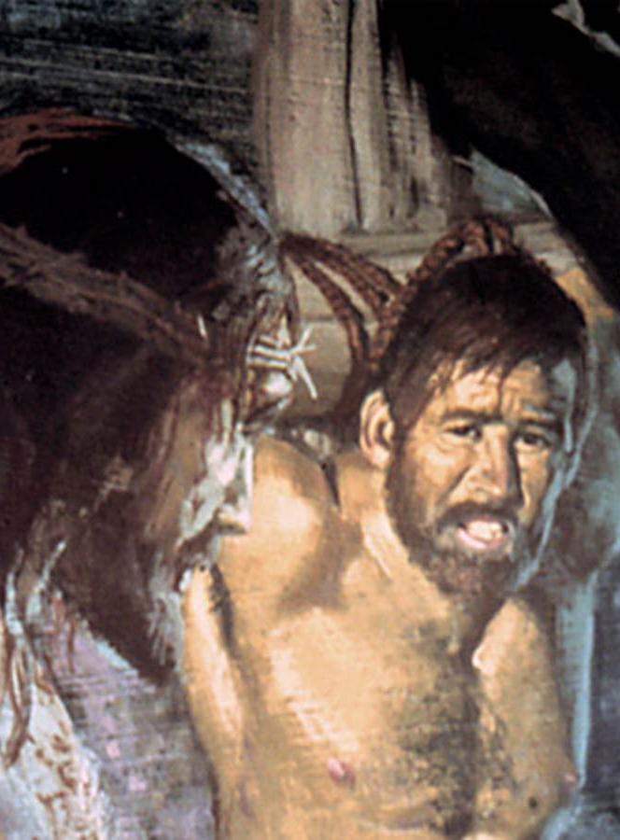
V Ježíšových očích byli tito dva muži svrchovaně vykoupeni. Chystal se zemřít za ně oba a za celý svět. Protože Kristova oběť byla za VŠECHNY hříšníky. Ale rozhodnutí přijmout tuto oběť bylo v rukou každého z nich. A brzy se pro tyto zloděje blížila křižovatka, okamžik rozhodnutí.
Na jedné straně zaznívají v uších obou zločinců sladká Ježíšova slova odpuštění. Na druhé straně je slyšet výsměch davu. Co mohou očekávat v této těžké době?
Nejdřív slyšíme hlas prvního zločince: "Což nejsi Mesiáš? Zachraň sám sebe a zachraň nás" (v.39). Tento muž odhaluje, že přinejmenším slyšel o tomto Ježíši, který se nazýval Synem Božím, Kristem a Mesiášem. Nevíme, kolik toho věděl o Ježíši, ale nikdo nemohl žít v Palestině, aniž by o něm alespoň neslyšel zmínku. Faktem je, že tento muž se na křižovatce rozhodl myslet především na své vlastní pohodlí a svou vlastní bolest, než na uctívání Syna Božího. Nechtěl na sebe vzít vinu za to, co udělal, ani se přiznat ke svému zločinu. Raději sváděl své neštěstí na nevinného člověka.
Neodsuzoval svůj špatně prožitý život, ale jeho neschopnost a neochotu přiznat svůj hřích tváří v tvář Kristově shovívavosti. Byla to pýcha? Nebo celoživotní zlozvyk obviňovat ostatní za jejich vlastní špatná rozhodnutí? Nevíme, která z těchto překážek zabránila tomuto muži přijmout nabídku spasení. Víme však, že se nerozhodl pokořit, aby vyznal svůj hřích, a to ani v době své smrti.
^^v
^^v
VECNÁ SMRT
A VECNY ZIVOT
^^v
^^v
^^v
´

Slide 13
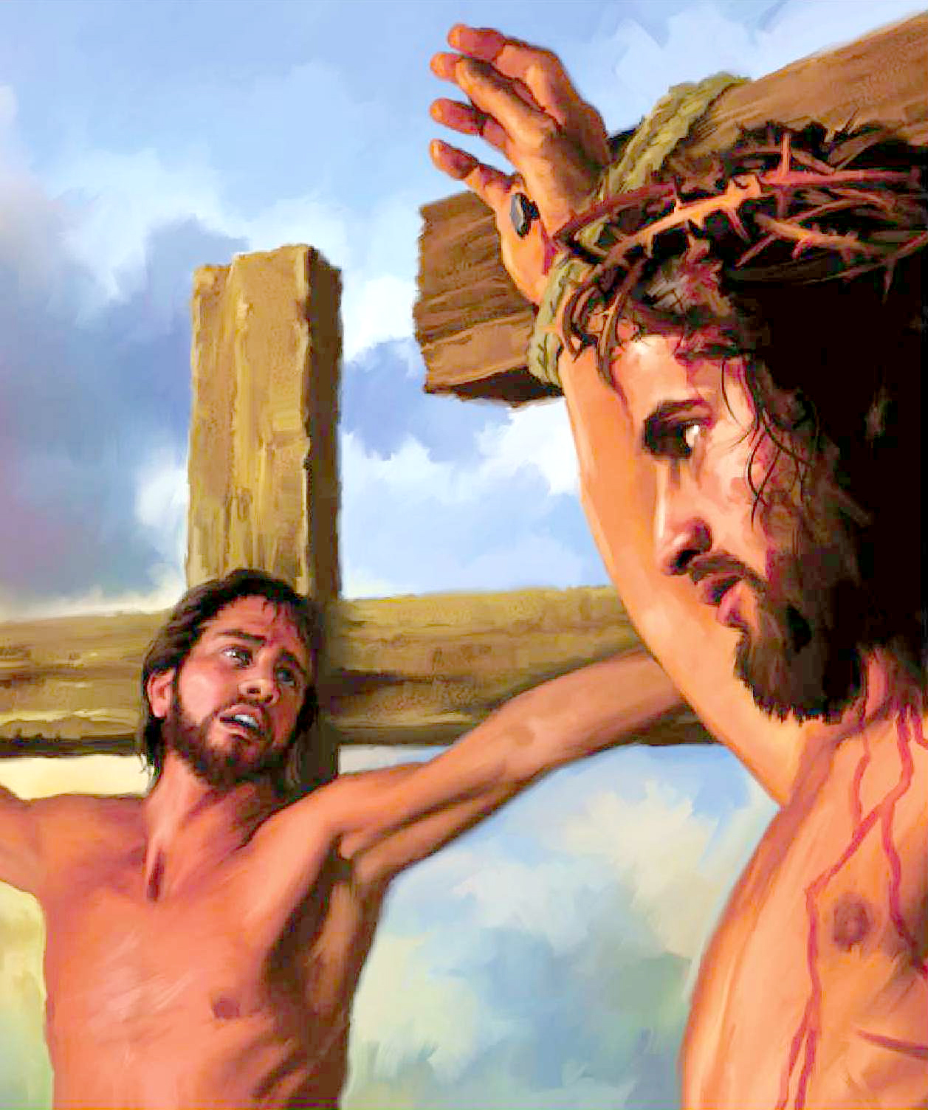
^^v
^^v
VECNÁ SMRT
A VECNY ZIVOT
Druhý zloděj se nechal přesvědčit Duchem svatým o Kristově nevinnosti, kráse a ušlechtilosti. Pohnut těmito výčitkami svědomí se obrací k Ježíši, uchvácen novým pohledem na sebe sama: "Pane, pamatuj na mne, až přijdeš do svého království" (v.42). I to je to, co tento muž věděl: že Ježíš Kristus má království, které není pozemské, a že přijde na pomoc těm, kteří v Něj věří.
Kajícný zloděj obdržel od Ježíše slova, která mu sloužila jako nesmírné povzbuzení v jeho strašné tělesné bolesti: "Ujišťuji vás, že dnes budete se mnou v ráji" (v.43). Co bylo tím slibem? Zloděj sám před chvílí poznal, že spása přijde s přicházejícím královstvím Ježíše Krista: "Pamatuj na mne, až přijdeš do svého království." Tento muž již toužil po onom slavném okamžiku, kdy se umírající nevinný, na kterého nyní hleděl prosebnýma očima, vrátí ve slávě obklopen svými anděly jako Král králů a Pán pánů. Jeho víra, posílená jeho vyznáním a Duchem svatým, který ho nyní přemohl, pochopila tento okamžik, jako by to byla skutečnost, a toto sevření ho naplnilo nevýslovnou nadějí v tom-to posledním transu jeho života.
I ty se musíš rozhodnout pro život nebo smrt tváří v tvář tomu, co pro tebe Ježíš udělal. Vyber si život.
^^v
^^v
^^v
´

Slide 14

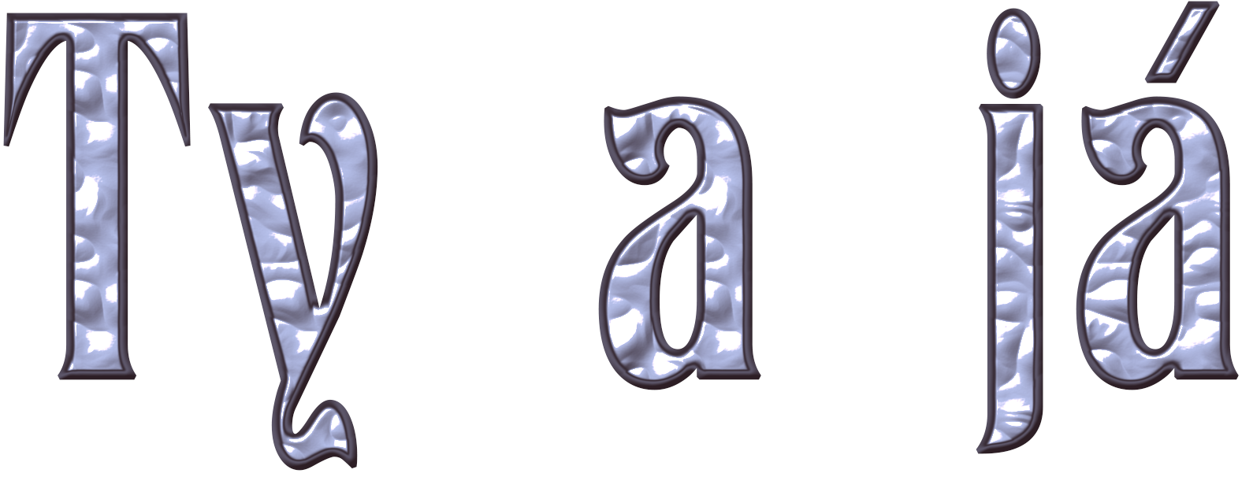
^^v
PRIJETÍ,
DUVERA,
ODEVZDÁNÍ,
POSLUSNOST,
…
^^v
O
Každý, kdo se zúčastnil ukřižování, činil rozhodnutí v krátkodobém nebo střednědobém horizontu.
Jeden zločinec se rozhodl přijmout Ježíše a druhý Ho odmítl. Setník uvěřil v Ježíše. Vůdcové lidu zatvrdili svůj postoj k Ježíši a jeho učedníkům a pronásledovali církev, dokud nevyčerpali Boží trpělivost ve Štěpánově mučednické smrti.
^^v
A co ty? Jaké rozhodnutí učiníš před křížem?
“Před křížem může hříšník vidět svou odlišnost povahy od Krista. Vidí hrozné následky svého přestoupení. Nená-vidí hřích, který spáchal, a lpí na Ježíši s živou vírou. Posu-zuje svůj stav nečistoty ve světle Boží přítomnosti a ne-beských inteligencí. Měří se normou kříže. Je to těžké na váhy svatyně. Kristova čistota mu zjevila jeho vlastní nečistotu v jeho ohavných barvách. Činí pokání z poni-žujícího hříchu; Vzhlížej k Ježíši a žij” - EGW: TSB strana 108. Autorem neoficiálního překladu je Ivo Kapec

